Slide 1
3
4
5
مراجعة
الدرس 20
الدرس 19
الدرس 18
الدرس 17

Slide 2






أيقونات توجيهية
توجيهات الأستاذ(ة)
تعيين تلميذ للإجابة
المرور بين الصفوف
عرض فيديو
المرور للشريحة الموالية بعد عرض الفيديو
العمل في ثنائيات

Slide 3
برمجة الأسبوع الخامس
(ة)خاص بالأستاذ
الدرس 18
الدرس 17
الدرس 1
حِسابُ الْمُدَدِ (1)
قِراءَةُ السّاعاتِ: السّاعاتُ وَ الدَّقائِقُ
اَلأَعدادُ مِن 0 إِلى 999 (مراجعة المستلزمات)
الدرس 20
الدرس 19
حَلُّ المَسائِل
حِسابُ الْمُدَدِ (2)
المراجعة
مُراجَعَةُ دُروسِ الأُسْبوعِ الْخامِسِ

Slide 4
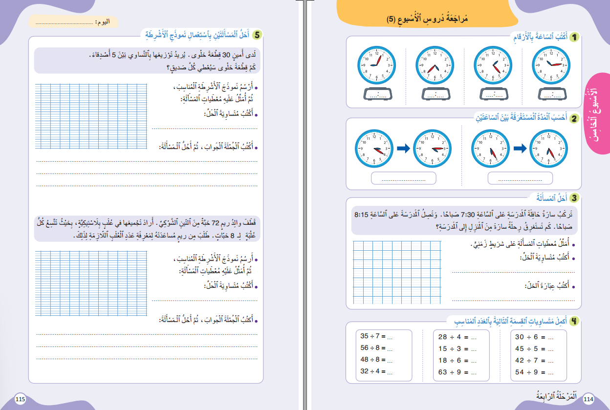
حصة اليوم
(ة)خاص بالأستاذ
مُراجَعَةُ دُروسِ الأُسْبوعِ الْخامِسِ

Slide 5
تدابير حصة مراجعة دروس الأسبوع
(ة)خاص بالأستاذ
مراجعة كل درس تتم عبر المراحل التالية :
رائز التحقق من الهدف الرئيسي للدرس
احتساب نسبة التحكم
أكبر من 80%
أقل من 80%
المرور مباشرة للتدرب على الكراسة
إعادة عرض شريط النمذجة
إنجاز نشاط مراجعة الدرس على الكراسة

Slide 6

(ة)خاص بالأستاذ
مراحل الدرس
1
افتتاح الدرس
1
5
1
2
  مراجعة الدرس 17
10
1
3
  مراجعة الدرس 18 و 19
20
1
4
  مراجعة الدرس 20
1
10
1
5
اختتام الدرس
15
1

Slide 7
(ة)خاص بالأستاذ
عند نهاية الحصة
على الأقل 80% من المتعلمين سيكونون قادرين على:
قراءة الساعة على ساعة عقربية بالساعات والدقائق؛
تَحْديدِ الْمُدَدِ الْمُسْتَغْرَقَةِ بِاسْتِثْمارِ قِراءَةِ السّاعَةِ؛
حَلّ مَسائِل القِسْمةِ الَّتي تَتَضَّمَّن الْبَحْثَ عنِ الْجُزْءِ أَوْ عَدَدِ الأجْزاءِ.

Slide 8




مرحباً سنراجع دروس الأسبوع مع مجد وندى

Slide 9


(ة)خاص بالأستاذ
افتتاح الدرس
1
حساب ذهني

Slide 10

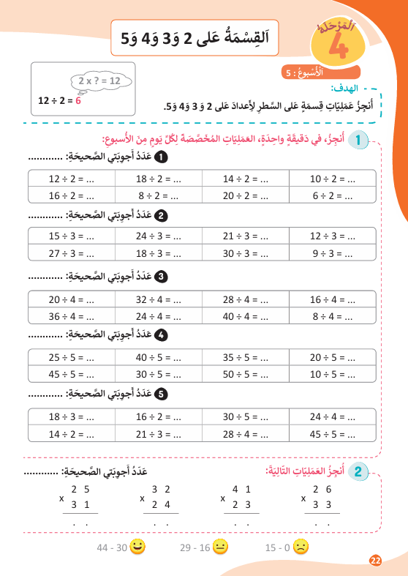

نبدأ حصتنا بنشاط الحساب الذهني. خذوا كراسات الحساب الذهني، على الصفحة 22

Slide 11

لديكم دقيقة واحدة لتنجزوا عمليات القسمة على السطر. دوّنوا النتيجة فقط في دفاتركم.
A
35 ÷ 5 =
مِثالٌ :
A
7
اُكْتُبواْ في دَفاتِرِكُمْ:

Slide 12
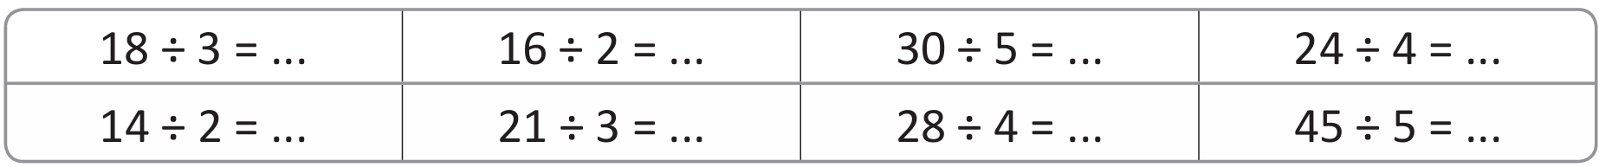

عرض فيديو الحساب الذهني

Slide 13
صححوا
6
8
6
6
7
7
7
9

Slide 14
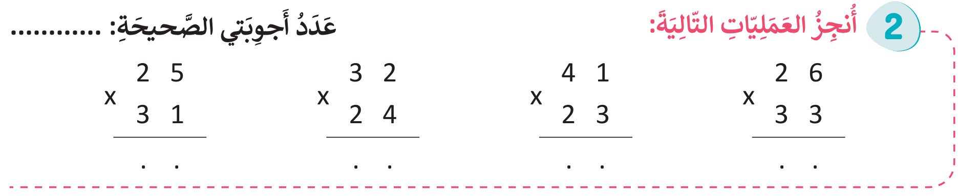
انتبهوا جيدا! أكملوا، في المنزل، النشاط الأخير من الصفحة 22.

Slide 15
(ة)خاص بالأستاذ
مراجعة الدرس 17
2
قِراءَةُ السّاعاتِ: السّاعاتُ وَ الدَّقائِقُ
1

Slide 16

خذوا الألواح

Slide 17
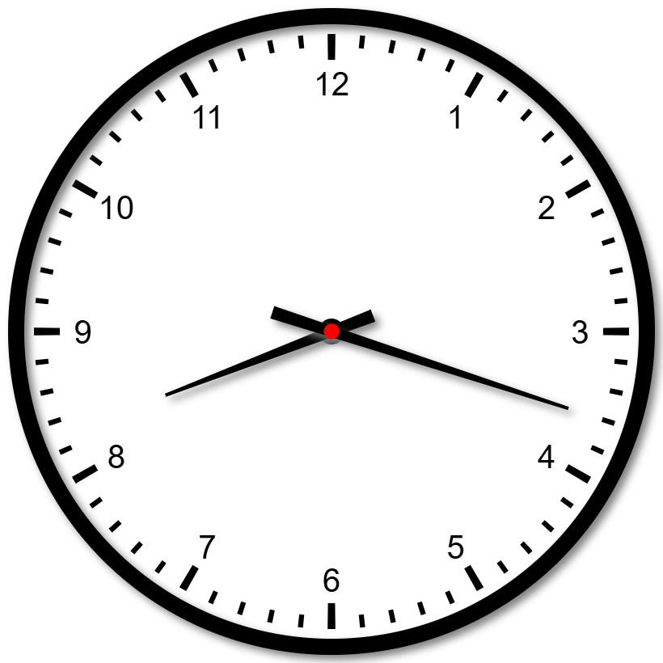
اكتبوا، على ألواحكم بالأرقام، التوقيت المشار إليه في الساعة العقربية:
.... : ....

Slide 18
ارفعوا الالواح

Slide 19

من يقوم إلى السبورة، ليشرح لنا كيف توصل إلى الجواب؟
.... : ....

Slide 20
صححوا: الساعة العقربية تشير إلى الثامنة وثمانية عشر دقيقة.
8 :
18
.... : ....

Slide 21
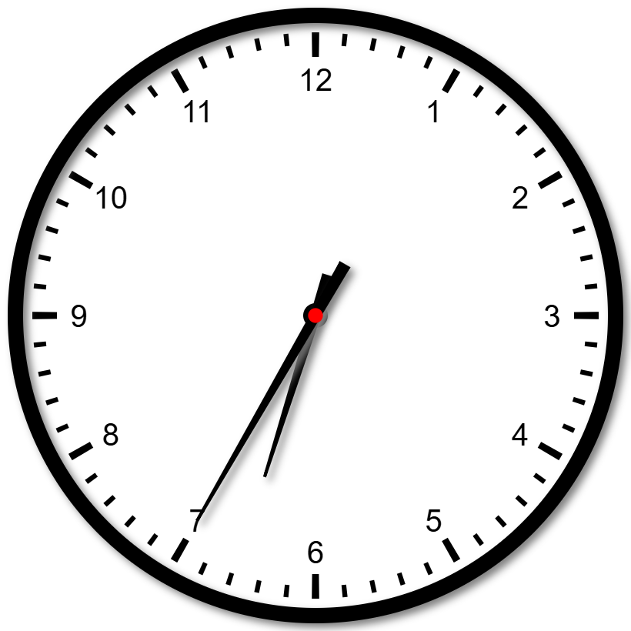
اكتبوا، على ألواحكم بالأرقام، التوقيت المشار إليه في الساعة العقربية:
.... : ....

Slide 22
ارفعوا الالواح

Slide 23
من يقوم إلى السبورة، ليشرح لنا كيف توصل إلى الجواب؟
.... : ....

Slide 24
صححوا: الساعة العقربية تشير إلى السادسة وخمس وثلاثين دقيقة.
6 :
35
.... : ....

Slide 25


في حالة ما إذا كانت نسبة التحكم تقل عن 80% يعيد الأستاذ نمذجة الحل على السبورة.

Slide 26
خذوا الكراسة، الصفحة 114.

Slide 27
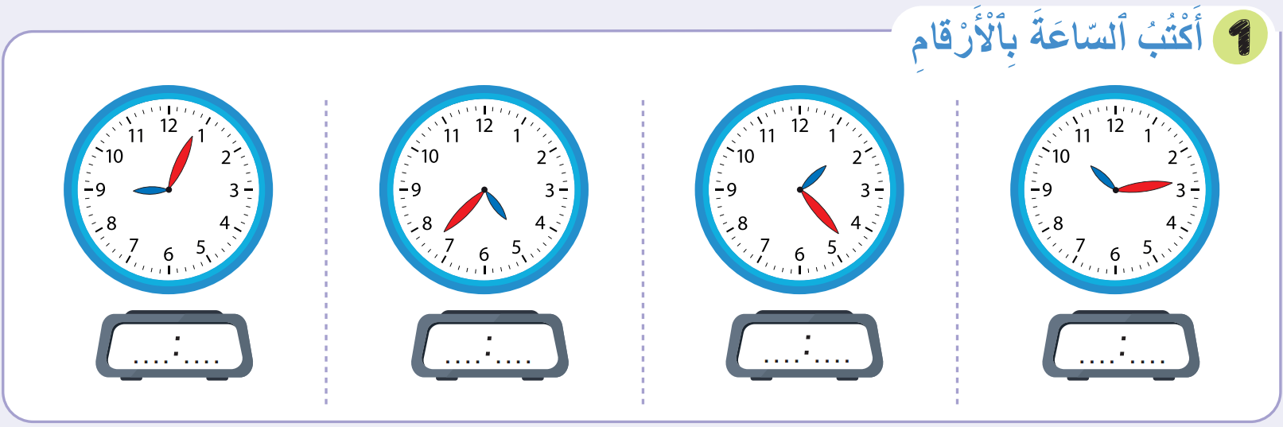
أنجزوا النشاط التالي بسرعة. لديكم فقط خمس دقائق.
5

Slide 28
صححوا.
9:04
4:37
1:23
10:13

Slide 29
(ة)خاص بالأستاذ
مراجعة الدرس 18
3
حِسابُ الْمُدَدِ
1

Slide 30
خذوا الألواح

Slide 31
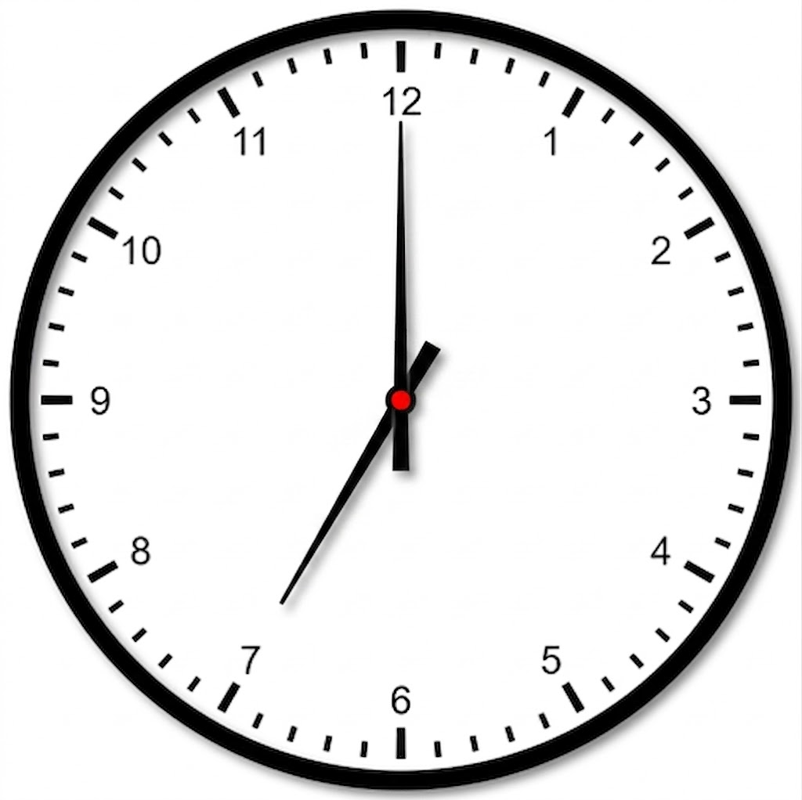
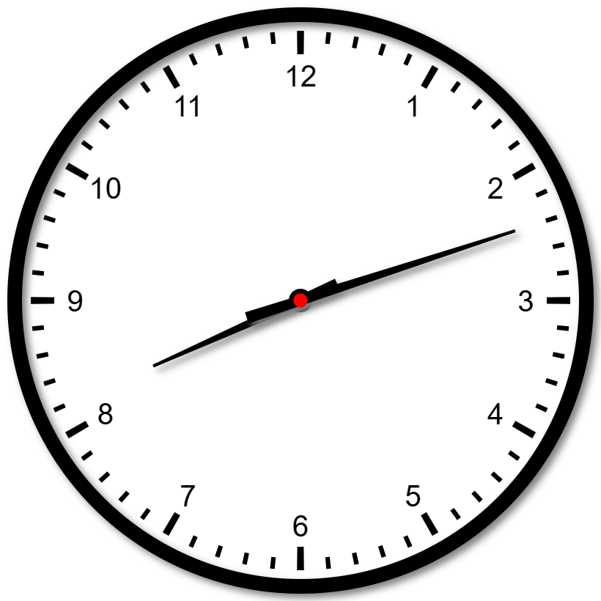
حددوا، على ألواحكم، المدة الزمنية المستغرقة بين الساعتين التاليتين:
...............

Slide 32
ارفعوا الالواح

Slide 33
من يقوم إلى السبورة، ليشرح لنا كيف توصل إلى الجواب؟
...............

Slide 34
صححوا:المدة الزمنية المستغرقة بين الساعتين هي ساعة واحدة و 12 دقيقة.
1 h 12 min

Slide 35

في حالة ما إذا كانت نسبة التحكم تقل عن 80% يعيد الأستاذ عرض شريط النمذجة.

Slide 36
خذوا الكراسة، الصفحة 114.

Slide 37
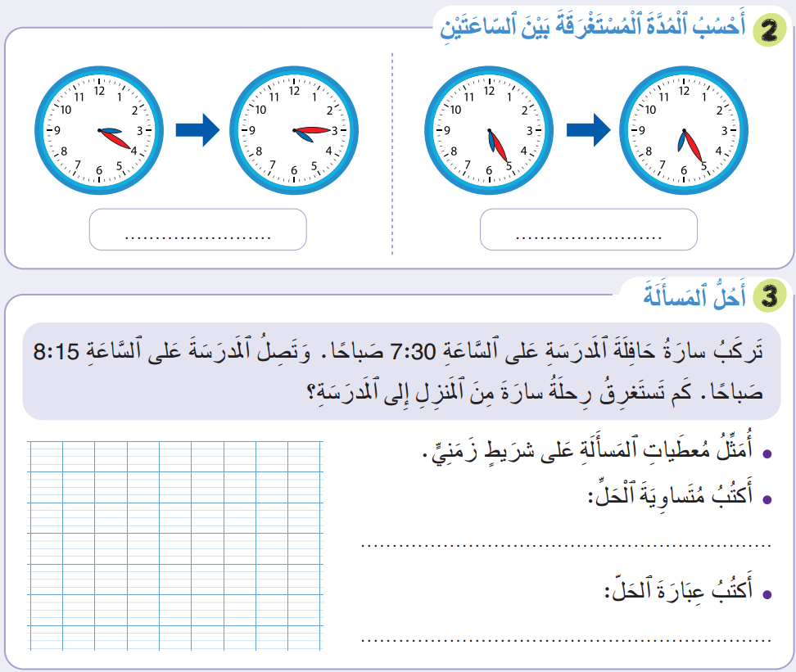
أنجزوا النشاطين 2 و3 بسرعة. لديكم فقط خمس دقائق.
5

Slide 38
صححوا، لديكم دقيقة واحدة.
1
0 h 55 min
1 h 00 min
7:30
8:00
8:15
30 min + 15 min = 45 min
30 min
15 min
تستغرق رحلة سارة من المنزل إلى المدرسة 45 دقيقة

Slide 39
(ة)خاص بالأستاذ
مراجعة الدرس 20
4
حَلُّ المَسائِل
1

Slide 40
من يقوم إلى السبورة ليقرأ المسألة التالية؟
لَدى أَمينِ 30 قِطْعَةَ حَلْوى. يُريدُ تَوْزيعَها بِالتَّساوي بَيْنَ 5 أَصْدِقاءَ. كَمْ قِطْعَةَ حَلْوى سَيُعْطي كُلَّ صَديقٍ؟

Slide 41
أغمضوا أعينكم ثم تخيلوا شريط أحداث المسألة.
لَدى أَمينِ 30 قِطْعَةَ حَلْوى. يُريدُ تَوْزيعَها بِالتَّساوي بَيْنَ 5 أَصْدِقاءَ. كَمْ قِطْعَةَ حَلْوى سَيُعْطي كُلَّ صَديقٍ؟

Slide 42
مثلوا، على ألواحكم، معطيات المسألة.
لَدى أَمينِ 30 قِطْعَةَ حَلْوى. يُريدُ تَوْزيعَها بِالتَّساوي بَيْنَ 5 أَصْدِقاءَ. كَمْ قِطْعَةَ حَلْوى سَيُعْطي كُلَّ صَديقٍ؟

Slide 43
ارفعوا الالواح

Slide 44
من يقوم إلى السبورة ليمثل معطيات المسألة على نموذج الأشرطة؟
لَدى أَمينِ 30 قِطْعَةَ حَلْوى. يُريدُ تَوْزيعَها بِالتَّساوي بَيْنَ 5 أَصْدِقاءَ. كَمْ قِطْعَةَ حَلْوى سَيُعْطي كُلَّ صَديقٍ؟

Slide 45
صححوا.
30 حلوى
....
...
....
5 أصدقاء

Slide 46
حددوا على ألواحكم متساوية حل المسألة:
30 حلوى
....
...
....
5 أصدقاء

Slide 47
ارفعوا الالواح

Slide 48
من يقوم إلى السبورة ليشرح لنا كيف نكتب متساوية حل المسألة؟
30 حلوى
....
...
....
5 أصدقاء

Slide 49
صححوا، متساوية حل المسألة هي: ? = 5 ÷ 30.
30 حلوى
....
...
....
5 أصدقاء
30 ÷ 5 = ?

Slide 50
اكتبوا، على ألواحكم، عبارة حل المسألة:
لَدى أَمينِ 30 قِطْعَةَ حَلْوى. يُريدُ تَوْزيعَها بِالتَّساوي بَيْنَ 5 أَصْدِقاءَ. كَمْ قِطْعَةَ حَلْوى سَيُعْطي كُلَّ صَديقٍ؟
30 حلوى
....
...
....
5 أصدقاء

Slide 51
ارفعوا الالواح

Slide 52
صححوا، عبارة حل المسألة هي:
30 ÷ 5 = 6
عَدَدُ قِطَعِ الْحَلْوَى الَّتي سَيُعْطي أَمِينُ كُلَّ صَدِيقٍ هُوَ:

Slide 53
في حالة ما إذا كانت نسبة التحكم تقل عن 80% يعيد الأستاذ عرض شريط النمذجة.

Slide 54
خذوا الكراسة، الصفحة 115.

Slide 55
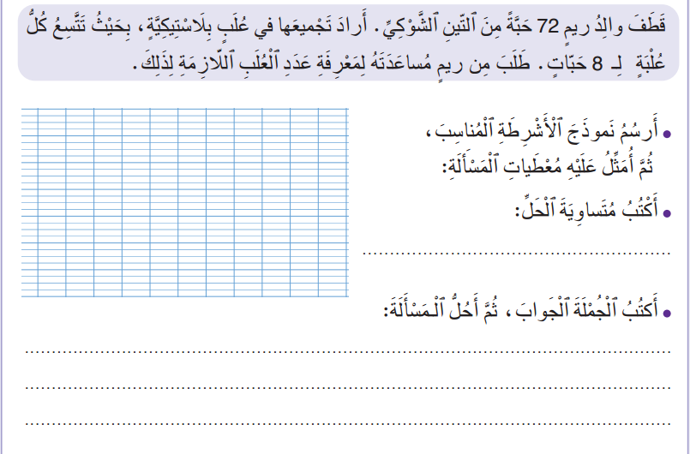
أنجزوا النشاط التالي بسرعة. لديكم فقط خمس دقائق.
5

Slide 56
صححوا، لديكم دقيقة واحدة.
1
72 فاكهة
8
...
8
72 ÷ 8 = 9
عدد العلب ؟
عَدَدُ العلب اللازمة لتعليب حبات التين الشوكي هو 9 علب.

Slide 57
(ة)خاص بالأستاذ
اختتام الدرس
5

Slide 58
انتبهوا جيدا! أكملوا في المنزل الأنشطة التي لم نقم بإنجازها في الصفحتين 114 و115.

Slide 59


إلى اللقاء. في الحصة القادمة، سنقوم بتصحيح الأنشطة المنجزة في المنزل.

Slide 60

(ة)خاص بالأستاذ
بناء على إنجازات المتعلمين خلال الممارسة المستقلة
ما تقديرك لنسبة التحكم في هدف الدرس؟
تسجل النسبة على صفحة اليوم من مذكرة الأستاذ.

